Slide 2
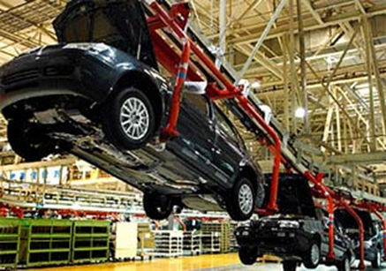
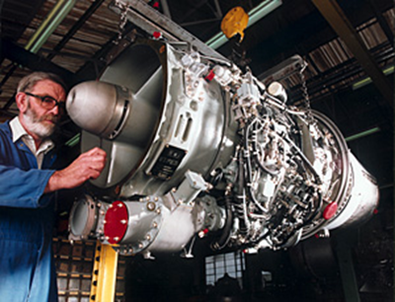

Slide 3
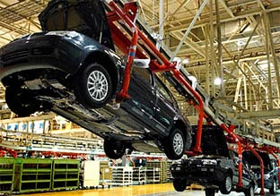

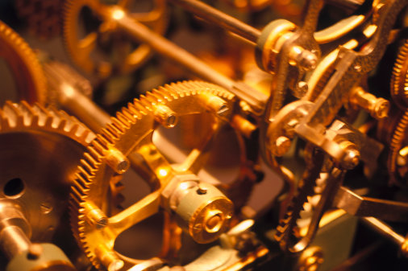
Машиностроительный комплекс России

Slide 4
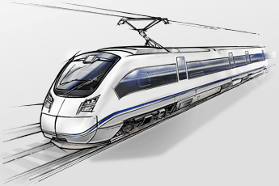
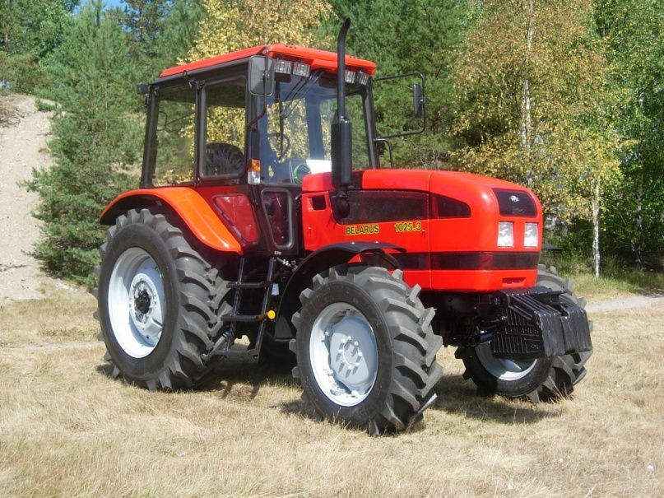
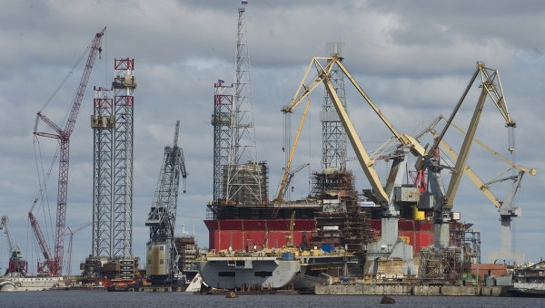
ПЛАН УРОКА:
Значение МСК России.
Главная задача МСК и пути её решения.
Отраслевой состав МСК России.
Факторы размещения машиностроительных предприятий.

Slide 5
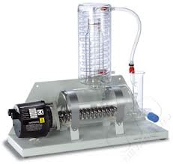
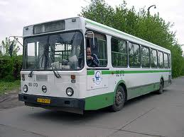
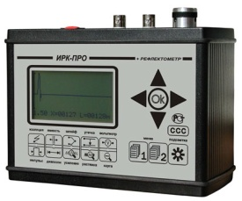
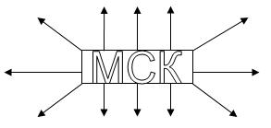
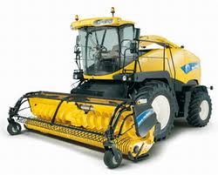
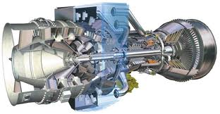

Определить значение МСК России
1. Найдите определение «МСК», внимательно его прочитайте и запишите в тетрадь. Источники: учебник, с. 147.
сеялка
аэроспутник
автомобиль
теплоход
асфальтоукладчик
башенный
кран
сверлильный
станок
амперметр
газовый
ключ
дистиллятор
гидротурбина
холодильник

Slide 6
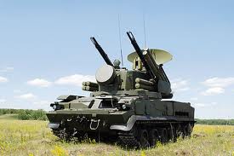
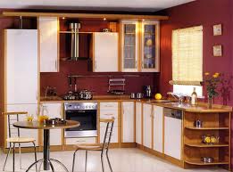
Определить главную задачу МСК и найти пути её решения
1. Какова главная задача МСК в хозяйстве России?
Обеспечение обществами новыми, более совершенными машинами
3. Что такое конверсия?
Конверсия (лат. conversio – «изменение») – это перевод оборонного комплекса на производство мирной продукции

Slide 7
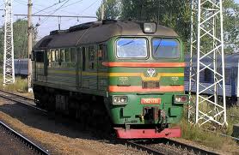
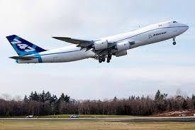
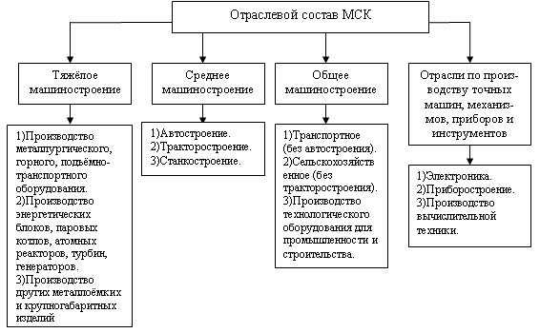
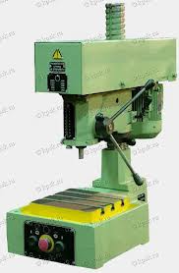
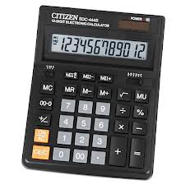
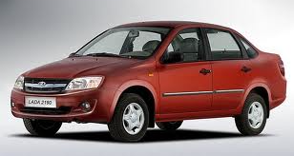
Отраслевой состав МСК России

Slide 8
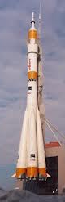
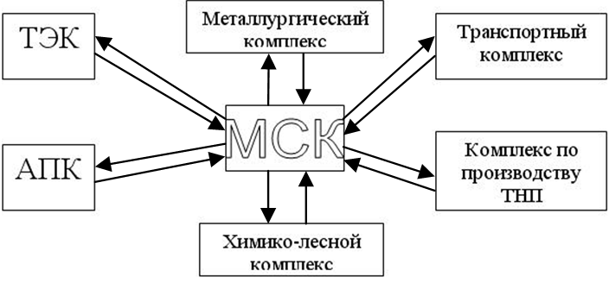
Определить значение МСК России
3. Докажите, что предприятия МСК связаны с другими межотраслевыми комплексами. Укажите, какой продукцией они обмениваются.

Slide 9
Различия в развитии машиностроения видны в:
неодинаковом уровне развития машиностроения в различных частях страны
различном наборе машиностроительных отраслей и их значении на разных территориях

Slide 10
Факторы размещения машиностроительных предприятий
Факторы размещения:
наукоёмкость;
трудоёмкость;
металлоёмкость (сырьевой фактор);
специализация и кооперирование;
транспортный фактор;
фактор ориентации на потребителя
Что такое специализация производства?
Специализация – это производство на предприятиях (в цехе) какого-либо одного продукта, отдельных частей и деталей, услуг.
Что такое кооперирование производства?
Кооперирование – это объединение специализированных предприятий для выпуска готовой продукции

Slide 11
УЭ-4. Цель: познать факторы размещения машиностроительных предприятий
Факторы размещения и география машиностроения
Отрасли машиностроения | Факторы размещения | Примеры районов и центров (не менее 3)
Энергетическое машиностроение
Автомобилестроение
Станкостроение и инструментальная промышленность
Сельскохозяйственное машиностроение

Slide 12
УЭ-4. Цель: познать факторы размещения машиностроительных предприятий
Факторы размещения и география машиностроения
Отрасли машиностроения | Факторы размещения | Примеры районов и центров (не менее 3)
Энергетическое машиностроение | Металлоёмкость, ориентация на потребителя | Бийск Барнаул Екатеринбург
Автомобилестроение | Специализация и кооперирование | Ульяновск Тольятти Санкт-Петербург
Станкостроение и инструментальная промышленность | Трудоёмкость | Ульяновск Саратов Киров
Сельскохозяйственное машиностроение | Ориентация на потребителя | Ростов-на-Дону Курган Тула

Slide 13
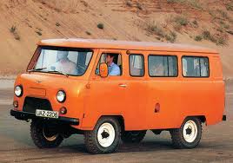

Групповая работа
Задание №1
1. На контурной карте обозначьте центры тяжёлого машиностроения:
⬥ Екатеринбург («Уралмаш»),
⬥ Иркутск и Красноярск (заводы тяжёлых экскаваторов),
⬥ Новосибирск (производство тяжёлых станков, кузнечнопрессового оборудования, турбогенераторов),
Барнаул (производство паровых котлов).
2. На основе сопоставления карт (подумайте каких!) определите, какой фактор оказывает ведущее влияние на размещение заводов тяжёлого машиностроения в указанных центрах.
3. В машиностроении расход сырья на 1 т готовой продукции составляет в среднем 1,3 – 1,5 т, а затраты на транспортировку любой машины намного больше затрат на транспортировку металла, идущего на его производство. Если бы Вам пришлось проектировать размещение заводов тяжёлого машиностроения, какие бы коррективы в существующее размещение Вы бы внесли?
Задание №2
1. На контурной карте обозначьте следующие центры автомобилестроения:
производство грузовых автомобилей – Брянск, Ульяновск, Москва, Набережные Челны, Миасс;
производство легковых автомобилей – Нижний Новгород, Москва, Ижевск, Тольятти.
2. Сравните размещение производства грузовых и легковых автомобилей. Какой вывод из проведённого сравнения Вы можете сделать?
3. Практически все крупные заводы по производству автомобилей сосредоточены в европейской части России. Каким образом Вы это можете объяснить?

Slide 14
УЭ-6. Цель: самоконтроль
1. МСК – это совокупность отраслей:
а) использующих разнообразные машины;
б) производящих разнообразные машины;
в) осуществляющих ремонт и проектирование машин.
2. Для всех отраслей машиностроения важным фактором размещения является(-ются):
а) высококвалифицированные кадры;
б) транспортные магистрали;
в) потребитель.
3. Установите соответствие:
Отрасль машиностроения:
1. Тяжёлое машиностроение;
2. Автомобилестроение;
3. Сельскохозяйственное машиностроение;
Главный принцип размещения:
а) близость металлургической базы;
б) близость потребителя;
в) наличие транспортных путей.
4. Установите соответствие:
Отрасль машиностроения:
1. Автомобилестроение;
2. Тяжёлое машиностроение;
3. Станкостроение;
4. Тракторостроение;
Центры:
а) Москва, Санкт-Петербург, Новосибирск;
б) Екатеринбург, Новокузнецк, Абакан;
в) Тольятти, Ульяновск, Нижний Новгород;
г) Волгоград, Челябинск, Владимир.
5. Машиностроительные заводы России расположены:
А) во всех экономических районах;
Б) только на западе страны;
В) в основном в Центральной России.

Slide 15
Ответы:
1-б
2- б,
3- 1- а, 2,3 –б
4 –1-в, 2-б, 3-а, 4-г,
5-в

Slide 16
Урок окончен.
Большое спасибо за совместную плодотворную работу!
До новой встречи!..

